Slide 1

Technologická workshop provozovatelů LDS
Olšanka 6/2022

Slide 2
Pozice provozovatelů LDS na českém energetickém trhu
Vytvoření stejných podmínek pro konečné spotřebitele jako v případě provozovatelů regionálních distribučních sítí
Stejná úroveň spolehlivosti a stability dodávek el. Energie
Stejné úroveň kvality dodávek elektrické energie
Stejné podmínky tarifikace a ovládání sazeb a spotřeby
Stejné podmínky pro provozovatele lokální výroby a akumulace
Stejné podmínky pro prossmery a energetická společenství

Slide 3
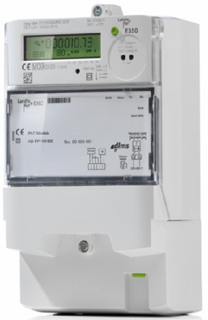
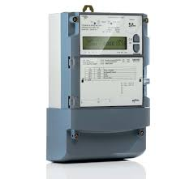
Vyhláška o měření
VYHLÁŠKA č. 359 ze dne 13. srpna 2020
o měření elektřiny
Ministerstvo průmyslu a obchodu stanoví podle § 98a odst. 1 písm. a) zákona č. 458/2000 Sb., o podmínkách podnikání a o výkonu státní správy v energetických odvětvích a o změně některých zákonů (energetický zákon), ve znění zákona č. 158/2009 Sb., zákona č. 211/2011 Sb., zákona č. 165/2012 Sb. a zákona č. 131/2015 Sb.:

Slide 4
Typy měření
Měření typu C
(1) Měřením typu C je
a) průběhové měření kategorie C1 s dálkovým přenosem údajů vybavené funkcí dálkového odpojení, připojení nebo omezení výkonu, technického blokování spotřebičů a standardizovaným komunikačním rozhraním pro poskytnutí dat zákazníkovi; průběžný záznam střední hodnoty činného výkonu za měřicí interval provádí přímo měřicí zařízení; pokud není možné uskutečnit dálkový přenos údajů z technických důvodů, je možné přenos údajů provést fyzickým způsobem,
b) průběhové měření kategorie C2 s dálkovým přenosem údajů, vybavené funkcí technického blokování spotřebičů a standardizovaným komunikačním rozhraním pro poskytnutí dat zákazníkovi; průběžný záznam střední hodnoty činného výkonu za měřicí interval provádí přímo měřicí zařízení; pokud není možné uskutečnit dálkový přenos údajů z technických důvodů, je možné přenos údajů provést fyzickým způsobem,
c) průběhové měření kategorie C3 s dálkovým přenosem údajů vybavené standardizovaným komunikačním rozhraním pro poskytnutí dat zákazníkovi; průběžný záznam střední hodnoty činného výkonu za měřicí interval provádí přímo měřicí zařízení; pokud není možné uskutečnit dálkový přenos údajů z technických důvodů, je možné přenos údajů provést fyzickým způsobem a
d) ostatní měření kategorie C4, které může být průběhové a může být s dálkovým přenosem údajů.

Slide 5
Typy měření
Měření typu C
(2) Alespoň měřením kategorie C1 nebo kategorie C2 musí být měřena elektřina
a) odebíraná z distribuční soustavy na napěťové hladině do 1 kV s přímým měřením a ročním odběrem elektřiny v odběrném místě, v připojené distribuční soustavě nebo výrobně elektřiny přesahujícím 6 MWh,
b) u výrobny elektřiny s instalovaným výkonem do 10 kW přímo připojené k distribuční soustavě na napěťové hladině do 1 kV a s přímým měřením,
c) u odběrného místa s odběrem elektřiny z distribuční soustavy na napěťové hladině do 1 kV, ve kterém je připojena výrobna elektřiny s instalovaným výkonem do 10 kW s přímým měřením.
(3) Není-li technicky možné nebo ekonomicky únosné elektřinu podle odstavce 2 písm. b) nebo c) měřit měřením kategorie C1 nebo C2, musí být měřena měřením typu B nebo měřením kategorie C3.

Slide 6
Typy měření
Měření typu C
(4) Alespoň měřením kategorie C4 musí být měřena elektřina
a) odebíraná z distribuční soustavy, s výjimkou měření podle odstavce 2, § 3 a 4,
b) u odběrného místa s odběrem elektřiny z distribuční soustavy, ve kterém není připojena výrobna elektřiny, kde není technicky nebo ekonomicky možné instalovat měřicí zařízení, které využívá měření podle odstavce 2, § 3 nebo 4, nebo
c) mezi distribučními soustavami, kde není technicky nebo ekonomicky možné instalovat měřicí zařízení, které využívá měření podle odstavce 2, § 3 nebo 4.

Slide 7
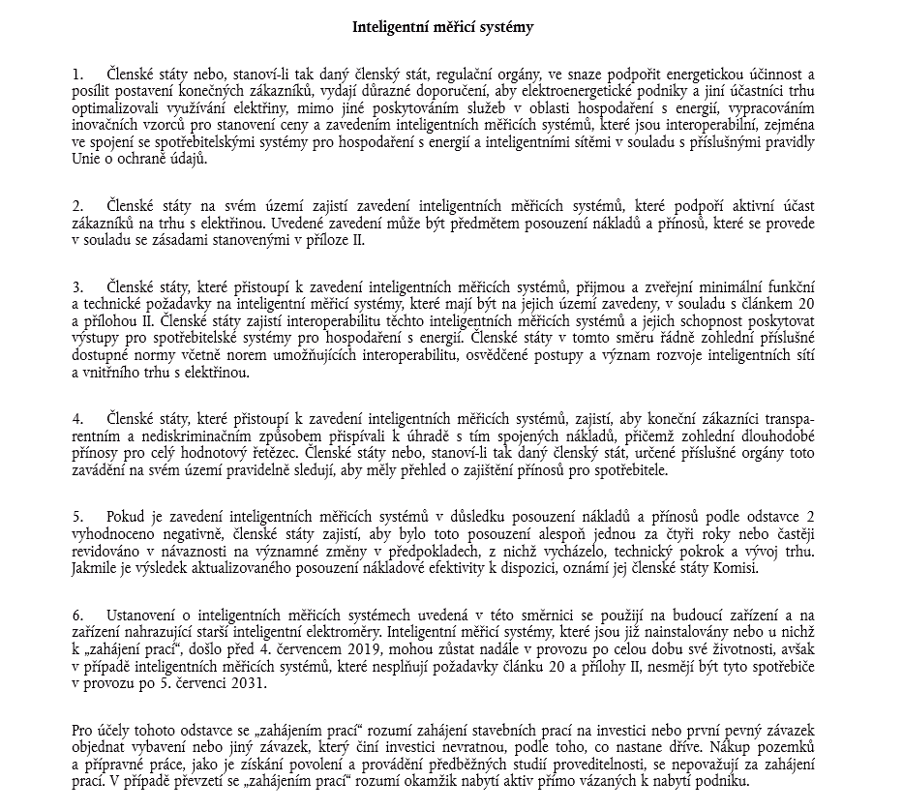
SMĚRNICE EVROPSKÉHO PARLAMENTU A RADY (EU) 2019/944 ze dne 5. června 2019 o společných pravidlech pro vnitřní trh s elektřinou

Slide 8
§ 161Energetické společenství
Energetické společenství je právnická osoba založená k výkonu činností dle tohoto zákona za účelem poskytování environmentálních, hospodářských nebo sociálních přínosů pro své společníky nebo členy.
§ 164 Práva a povinnosti energetického společenství
    Energetické společenství má právo
      vykonávat činnost výroby energie; společenství pro obnovitelné zdroje využívá pro výrobu energie výlučně obnovitelné zdroje energie,
      vykonávat činnost ukládání elektřiny,
      vykonávat činnost poskytování flexibility,
      vykonávat činnost dodávky energie,
      vykonávat činnost sdílení elektřiny nebo plynu,
      vykonávat činnost agregace,
      vykonávat činnost provozování lokální distribuční soustavy,
      provozovat dobíjecí stanici za podmínek stanovených zákonem o pohonných hmotách.
Zákon č. 311/2006 Sb., o pohonných hmotách a čerpacích stanicích pohonných hmot a o změně některých souvisejících zákonů, ve znění pozdějších předpisů.

Slide 9
n

Slide 10
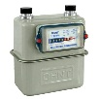

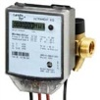




Rámcové schéma měření v rámci SG
Velkoodběr
E- mobilita
Skladování EE
Předací místa
Biling
OZE
MVE
Koncentrátor
TIS
CIS
Komunikační vrstva:
PLC, GPRS, RADIO, LAN, …
Sběrnice (Technologická)
Sběrnice (Utility)
GIS
CDS OTE
Internetový portál
SCADA
Akvizice / Procesing
Akvizice / Procesing
Home Display
RTUs
Predikční systémy
DB
DB
DB
DB
DB
DB
DB
Regulace
(terciální ČEPS)
- ovládání spotřebičů
- zabezpečení domova
optimalizace spotřeby
domovní management
- optimalizace provozu sítí
- výpočty, bilance sítí
detekce netechnických ztrát
vyšší bezpečnost dodávek
(předcházení stavů nouze)
Smart home
Smart Grid

Slide 11
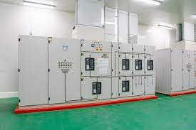
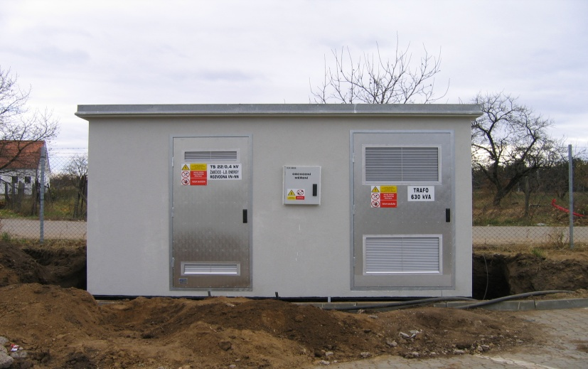
VYHLÁŠKA O kvalitě dodávek
O kvalitě dodávek elektřiny a souvisejících služeb v elektroenergetice
§ 15 Standard výměny měřicího zařízení a vyrovnání plateb
§ 16 Standard předávání údajů o měření
§ 17 Standard lhůty pro vyřízení reklamace vyúčtování distribuce elektřiny
§ 18 Standard dodržení termínu schůzky se zákazníkem
§ 20 Standard lhůty pro vyřízení reklamace vyúčtování dodávky elektřiny

Slide 12
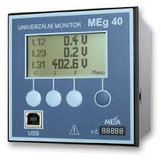
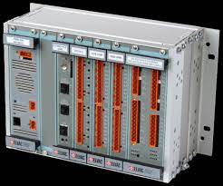

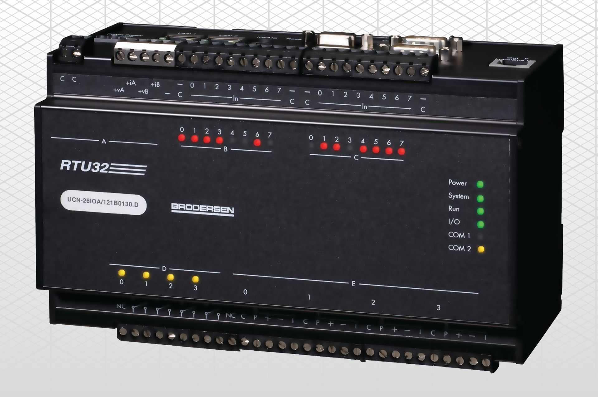
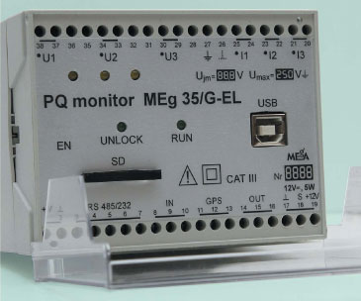
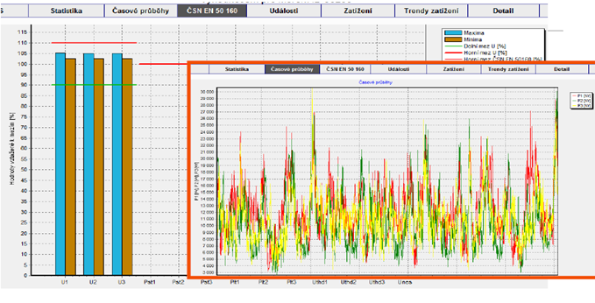
Vyhodnocení kvality energie

Slide 13
VYHLÁŠKA O kvalitě dodávek
Pro účely této vyhlášky se rozumí
přerušením přenosu nebo distribuce elektřiny stav v odběrném nebo předávacím místě zákazníka, výrobce elektřiny nebo provozovatele distribuční soustavy, při kterém není přenosová nebo distribuční soustava schopna dopravovat do tohoto a z tohoto místa elektřinu; za přerušení přenosu nebo distribuce elektřiny není považován stav, jehož příčinou je elektrické zařízení zákazníka nebo elektrická přípojka, která není ve vlastnictví provozovatele distribuční soustavy a není provozovatelem distribuční soustavy provozována podle § 45 odst. 6 energetického zákona, nebo společné elektrické zařízení v nemovitosti,
b) dlouhodobým přerušením přerušení přenosu nebo distribuce elektřiny s dobou trvání delší než 3 minuty,
c) krátkodobým přerušením přerušení přenosu nebo distribuce elektřiny s dobou trvání od 30 sekund do 3 minut včetně,
d) plánovaným přerušením přerušení přenosu nebo distribuce elektřiny při provádění plánovaných prací na zařízení přenosové nebo distribuční soustavy nebo v jejich ochranném pásmu podle § 24 odst. 3 písm. c) bodu 6 a odst. 5 a § 25 odst. 3 písm. c) bodu 5 a odst. 5 energetického zákona,
e) ukončením přerušení přenosu nebo distribuce elektřiny okamžik obnovení schopnosti přenosové nebo distribuční soustavy dopravovat elektřinu do odběrného nebo předávacího místa zákazníka, výrobce elektřiny nebo provozovatele distribuční soustavy, nebo z předávacího místa výrobny elektřiny, a to v množství a kvalitě podle technických norem a uzavřených smluv; ukončením přerušení přenosu nebo distribuce elektřiny se rozumí i stav náhradního napájení odběrného nebo předávacího místa zákazníka nebo provozovatele distribuční soustavy,

Slide 14
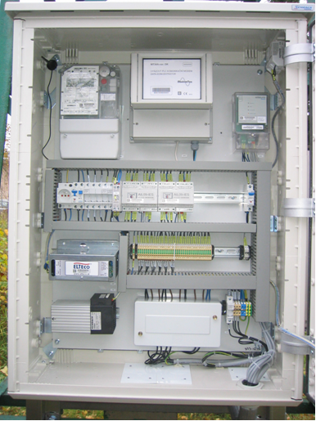
Rozvaděč měření DTS
Příklad vybavení na DTS
SIEM – součtový elektroměr
Koncentrátor
Skalár
AILO = monitoring výpadků vývodů
UPS
topení, teploměr
Svorkovnice
Výzvy:
Lokální řízení
Dispečerský monitoring
Vyhodnocení po vývodech
Vyhodnocení po fázích
3
2
1
4
5
6
7

Slide 15
Paragrafové znění nového Energetického zákona
§ 19 Povinnosti vybraných držitelů licence ve vztahu k účastníkovi trhu
Provozovatel distribuční soustavy v elektroenergetice je dále povinen
dodržovat prováděcím právním předpisem stanovené parametry a standardy kvality přenosu, přepravy nebo distribuce energie, zejména ohledně
1. přerušení přenosu, přepravy nebo distribuce energie,
2. bezpečnosti a spolehlivosti přenosu, přepravy nebo distribuce energie,
3. umožnění připojení k soustavě,
4. umožnění přenosu, přepravy nebo distribuce energie,
5. měření a reklamace měření a
6. vyúčtování a reklamace vyúčtování,
písemně odůvodnit odmítnutí připojení zařízení k soustavě a je-li možné zařízení připojit za jiných podmínek, písemně takovou skutečnost žadateli sdělit.

Slide 16
§ 20 Povinnosti držitele licence
Držitel licence je povinen:
zajistit, aby byly splněny povinnosti držitele licence podle tohoto zákona a jiných právních předpisů i v případech, kdy držitel licence zajišťuje výkon činnosti spojené s právy a povinnostmi držitele licence prostřednictvím třetí osoby na základě smluvních vztahů uzavřených podle obecně závazných právních předpisů,
mít k plnění svých práv a povinností k dispozici potřebné lidské, technické a finanční zdroje,
dodržovat stanovené parametry kvality dodávek energie a služeb a v případě jejich nedodržení poskytovat náhradu podle prováděcího právního předpisu,
neuplatňovat jakékoliv diskriminační technické nebo administrativní požadavky, postupy nebo poplatky v závislosti na tom, zda má zákazník uzavřenou smlouvu se subjektem vykonávajícím činnost agregace,
zdržet se všech činností, které mohou bránit poptávce po energetických službách nebo dalších opatřeních zaměřených na zvyšování energetické účinnosti a jejich poskytování nebo které by mohly brzdit rozvoj trhů těchto služeb,
předkládat operátorovi trhu podklady pro zpracování zprávy o budoucí očekávané spotřebě elektřiny a plynu a o způsobu zabezpečení rovnováhy mezi nabídkou a poptávkou elektřiny a plynu,

Slide 17
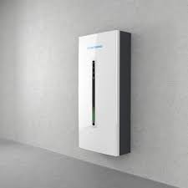
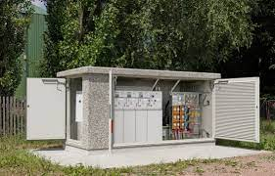
§ 120 Ukládání elektřiny
Osoba vykonávající činnost ukládání elektřiny (dále jen „provozovatel zařízení pro ukládání elektřiny“) má právo
účastnit se trhu s elektřinou, pokud splňuje obchodní a technické podmínky pro vstup a působení na trhu s elektřinou,
připojit své zařízení pro ukládání elektřiny k přenosové nebo distribuční soustavě, pokud splňuje obchodní a technické podmínky připojení k přenosové nebo k distribuční soustavě stanovené pravidly provozování přenosové soustavy nebo pravidly provozování distribuční soustavy,
dodávat elektřinu z jím provozovaného zařízení pro ukládání elektřiny pro vlastní potřebu, ostatním účastníkům trhu s elektřinou prostřednictvím přenosové soustavy nebo distribuční soustavy nebo přímým vedením,
opatřovat si elektřinu pro její ukládání,
na dopravu dohodnutého množství elektřiny do odběrného místa zařízení pro ukládání elektřiny.

Slide 18
§ 122 Distribuce elektřiny Provozovatel distribuční soustavy
řídí toky elektřiny v distribuční soustavě při respektování přenosů elektřiny mezi ostatními distribučními soustavami a přenosovou soustavou ve spolupráci s provozovateli ostatních distribučních soustav a provozovatelem přenosové soustavy.
Provozovatel distribuční soustavy má povinnost
každému, kdo požádá o připojení k distribuční soustavě, stanovit podmínky a termín připojení k distribuční soustavě a poskytovat distribuci elektřiny každému, kdo o to požádá, je připojen a s splňuje podmínky pro distribuci elektřiny, s výjimkou případu prokazatelného nedostatku kapacity distribuční soustavy nebo při ohrožení spolehlivého a bezpečného provozu distribuční soustavy nebo přenosové soustavy,
zajišťovat všem účastníkům trhu neznevýhodňující podmínky pro připojení jejich zařízení k distribuční soustavě, včetně stanovení a zveřejnění transparentních a účinných postupů pro nediskriminační přístup a připojení účastníků trhu k distribuční soustavě, u zákazníků odebírajících elektřinu ze sítí nízkého napětí, kteří nejsou vybaveni průběhovým nebo inteligentním měřicím zařízením, přiřadit odpovídající typový diagram dodávek,
umožnit poskytování služeb flexibility, podpůrných služeb a řízení přetížení v případě, že není ohrožen bezpečný a spolehlivý provoz distribuční soustavy, nebo v případě prokazatelného nedostatku kapacity distribuční soustavy způsobené poruchovým stavem nebo plánovanými pracemi na distribuční soustavě,
nediskriminovat účastníky trhu připojené k provozované distribuční soustavě nebo jejich kategorie, zejména pokud jde o zvýhodňování podniků ve skupině,
při nasazování výrobních zařízení dávat přednost zařízením využívajícím obnovitelné zdroje nebo využívajícím vysoce účinnou kombinovanou výrobu tepla a elektřiny v souladu s přímo použitelným právním předpisem Evropské unie,
poskytovat účastníkům trhu relevantní informace, které potřebují pro účinný přístup k distribuční soustav

Slide 19
Provozovatel distribuční soustavy má povinnost
vyměňovat si veškeré nezbytné informace a koordinovat činnost s provozovatelem přenosové soustavy a sousedními provozovateli distribučních soustav; provozovatel lokální nebo uzavřené distribuční soustavy má tuto povinnost ve vazbě k sousedním provozovatelům distribučních soustav,
pro řízení své distribuční soustavy zřídit a provozovat technický dispečink, pokud provozuje zařízení o napětí 110 kV, nebo zřídit a provozovat řídící a dohledové centrum, pokud provozuje zařízení o napětí nad 1 kV,
zajišťovat měření v distribuční soustavě včetně jejich vyhodnocování a předávat operátorovi trhu naměřené a vyhodnocené údaje a další nezbytné informace pro plnění jeho povinností,
umožnit zákazníkům prostřednictvím rozhraní měřícího zařízení přístup k datům z měření,
dodržovat stanovené parametry kvality dodávek a služeb, vykazovat Úřadu úroveň kvality dodávek a služeb a zveřejňovat ji způsobem umožňujícím dálkový přístup,
provádět hodnocení provozu distribuční soustavy z technického hlediska,
provozovatel lokální nebo uzavřené distribuční soustavy spolupracuje s provozovatelem distribuční soustavy, ke které je jeho lokální nebo uzavřená distribuční soustava připojena, při řešení provozních událostí s cílem udržení nebo návratu distribuční soustavy do limitů provozní bezpečnosti na hladině velmi vysokého napětí a vysokého napětí,

Slide 20
Data HUB
3.1 Průběhová měření (včetně IMS) 3.1.1 Průběhová měření na OPM (A, B, IMS) Primárním centrálním úložištěm bude CENTSYS, který bude naměřená validovaná a i nevalidovaná (pozn.: předávaná podle času, kdy budou k dispozici, s předpokladem D+1, za PDS bude případně doplněn význam pojmu nevalidovaných dat). data činného výkonu z průběhových měření, včetně IMS, v 15 min. granularitě dále poskytovat za jednotlivá OPM do IS OTE.
3.1.2 Průběhová měření podružná uvnitř OPM – výrobny, akumulace, případně flexibilita V případě, že data budou předávána denně (např. v případě aktivace agregované flexibility pro trh SVR a RE), bude primárním centrálním úložištěm CENTSYS, který bude naměřená verifikovaná data činného výkonu z průběhových měření, včetně IMS, v 15 min. granularitě dále poskytovat v případě potřeby (např. souběžně na OPM s aktivací agregované flexibility pro trh SVR a RE je ještě sdílení elektřiny a/nebo akumulace) za jednotlivá OPM do IS OTE. V případě, že data budou předávána měsíčně (např. v případě jen sdílení elektřiny, akumulace) bude primárním úložištěm IS OTE.
3.2 Data a postup pro vyhodnocení agregace flexibility Data a postup pro vyhodnocení agregace: • Podružné měření PoFl předávané v D+1 bude předáváno automaticky zařízením do CENTSYS, fakturační měření v D+1 PDS. • CENTSYS vypočítává baseline pro intervaly aktivace flexibility na úrovni OPM nebo technologie PoFl. • CENTSYS vypočítává doplňková data měření korekcí vůči baseline a rozděluje profil měření pro měření agregátora a měření dodavatele. • CENTSYS předává doplňková data měření pro vyhodnocení odchylek a pro fakturaci dodavatelů a agregátorů do IS OTE 6 / 9 • OTE zúčtuje odchylky na úrovni SZ agregátora a dodavatele a předává finální podklady pro fakturaci.
3.3 Data a postup pro vyhodnocení sdílení a akumulace Data a postup pro vyhodnocení sdílení ve skupině sdílení energie (SSE) a akumulace: • V případě podružného měření výrobny/akumulace schopné předávat data D+1 budou předávána data měření automaticky zařízením do CENTSYS. • V případě odečtu stavů nebo zadávání profilu výrobny/akumulace v M+1 bude využita stávající role a rozhraní OTE pro výrobny (v případě akumulace musí být doplněna nová funkce u OTE).
3.4 Síťový semafor Informace o disponibilitě flexibility v OPM vychází z přípravy provozu DS, budou sdílena PDS včetně PLDS směrem k relevantním subjektům následujícím způsobem: • PDS vypočtou výkonová rozmezí dostupné flexibility na úrovni DTS nebo vývodu DTS a předají je v tomto rozlišení do CENTSYS. • CENTSYS data sdílí v rámci přípravy provozu a koordinace redispečinku mezi PDS a PPS. • CENTSYS data deagreguje na úroveň OPM a sdílí odpověď agregátorovi (a PoFl).
3.5 Technická kmenová data, OPM, DEZ Přiřazení EAN k OPM provádějí v současné době PDS/PPS, a to v rámci přidělených číselných řad EAN jednotlivým provozovatelům od OTE. Předpokládáme, že tento postup a zodpovědnosti zůstanou zachovány. Současně primárním zdrojem TKD a informací pro DEZ jsou také PDS/PPS, a to především ze smluv o připojení. Kompetence centrální evidence TKD, OPM a DEZ je v zásadě provozovatelích sítí vzájemně (společně) dohodnutým „vysunutím“ svých primárních databází na jedno společné místo.

Slide 21
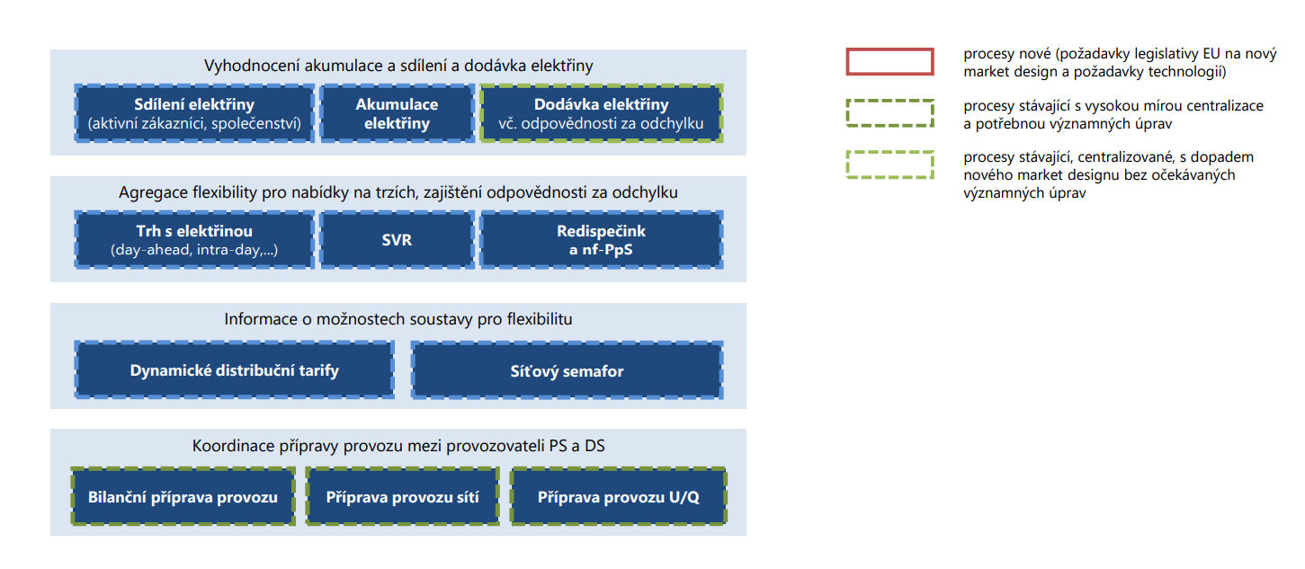

Market design DATA HUB

Slide 22
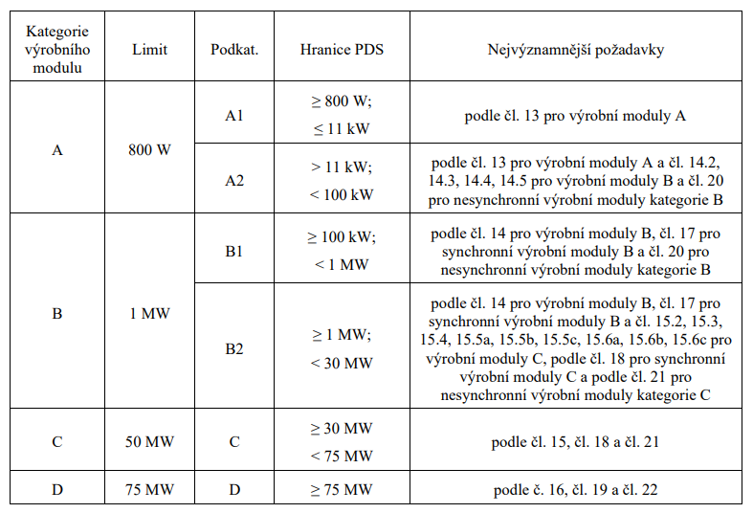
Síťové kodexy a PPLDS
Síťové kodexy – RfG
Implementace NAŘÍZENÍ KOMISE (EU) 2016/631 Dokument k implementaci Nařízení komise EU 2016/631, obsahující obecně použitelné požadavky na výrobní moduly připojované do lokální distribuční soustavy
PRAVIDLA PROVOZOVÁNÍ DISTRIBUČNÍCH SOUSTAV PŘÍLOHA 4
PRAVIDLA PRO PARALELNÍ PROVOZ VÝROBEN A AKUMULAČNÍCH ZAŘÍZENÍ SE SÍTÍ PROVOZOVATELE DISTRIBUČNÍ SOUSTAVY

Slide 23
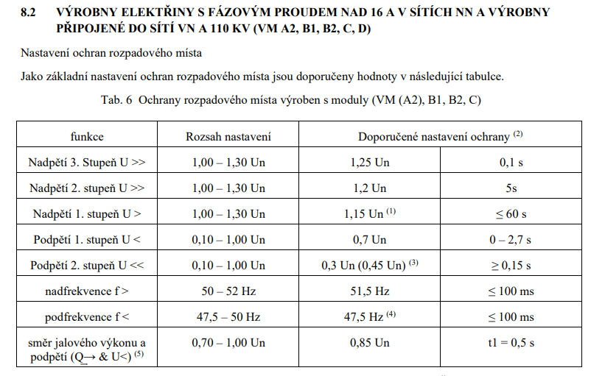

Slide 24
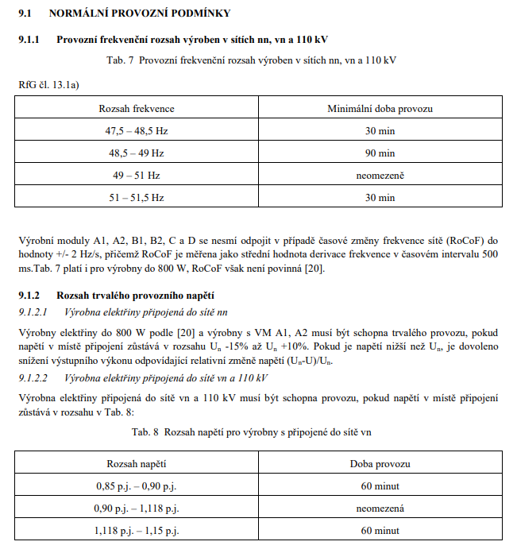

Slide 25
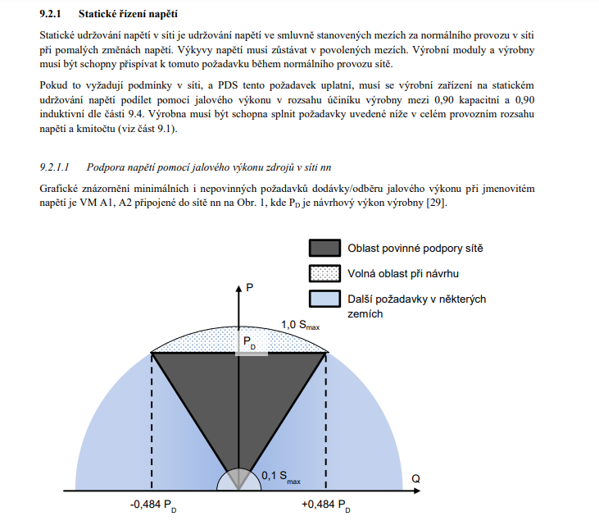

Slide 26
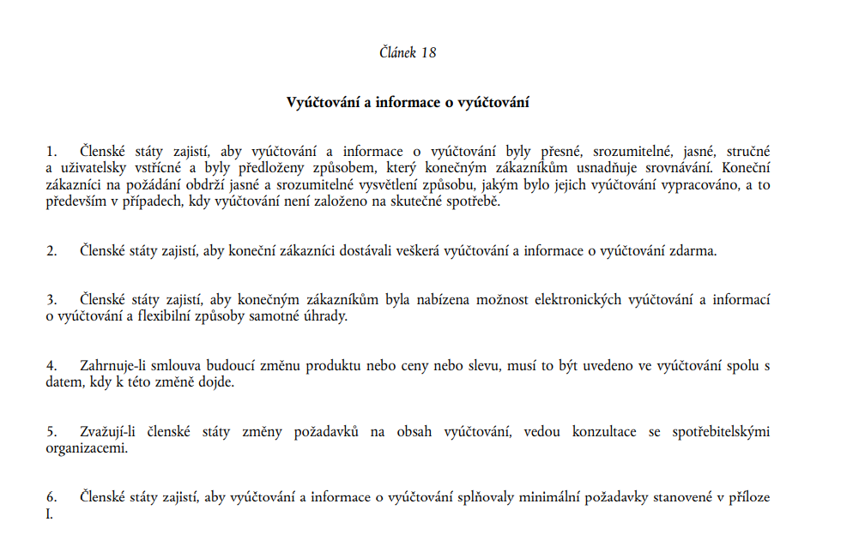
SMĚRNICE EVROPSKÉHO PARLAMENTU A RADY (EU) 2019/944 ze dne 5. června 2019 o společných pravidlech pro vnitřní trh s elektřinou

Slide 27
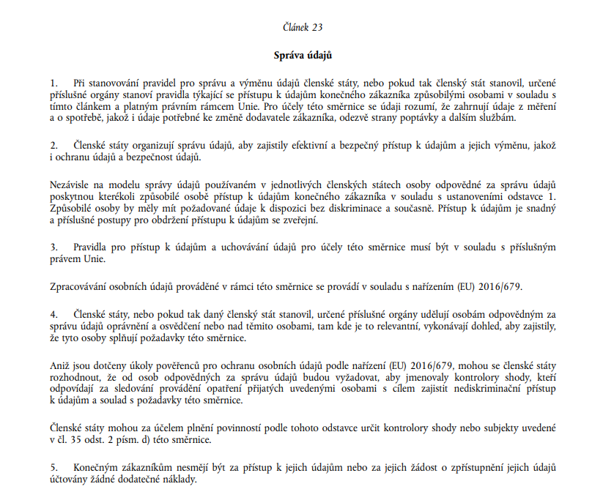

Slide 28
Portál provozovatele LDS

Slide 29







výzvy pro řízení, ovládání v LDS
Elektromobilita
Potřeba řízení P a Q v souvislosti s DECE
Smart Asset Management a Data Hub
Akumulace
Kybernetická
a fyzická bezpečnost
Smart Metering
1/4hod.perioda
Prosumers
ES, SPOZE

Slide 30
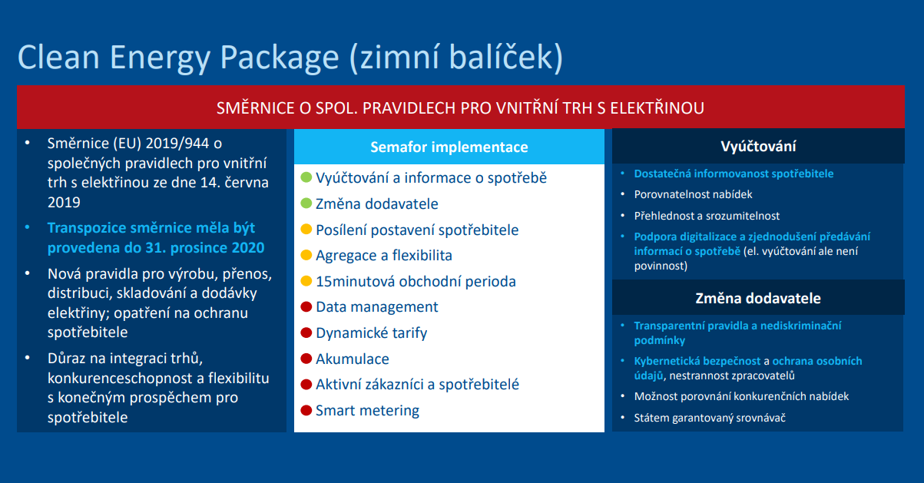

Slide 31
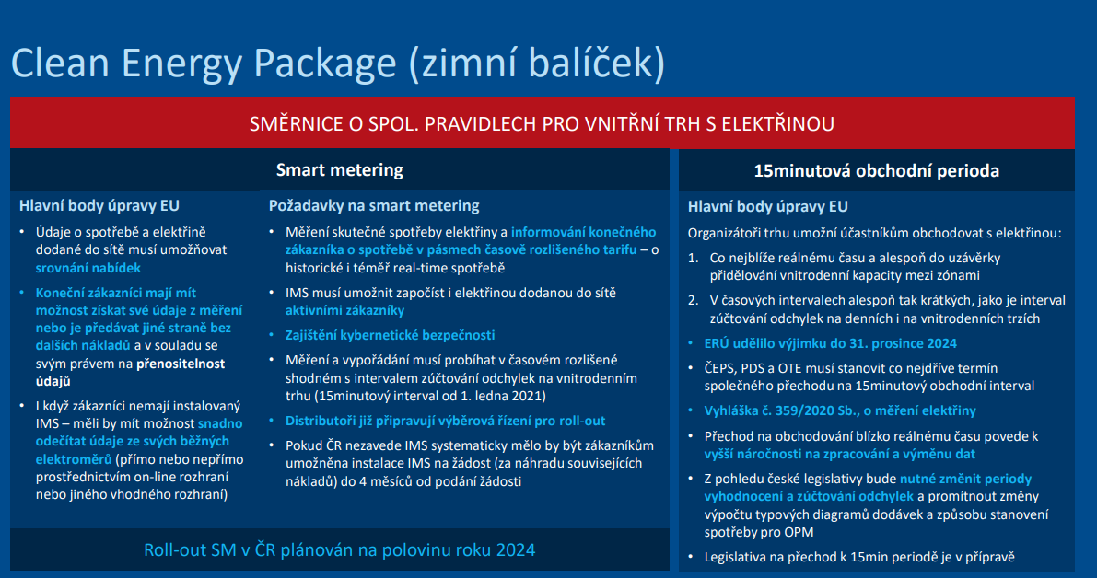

Slide 32
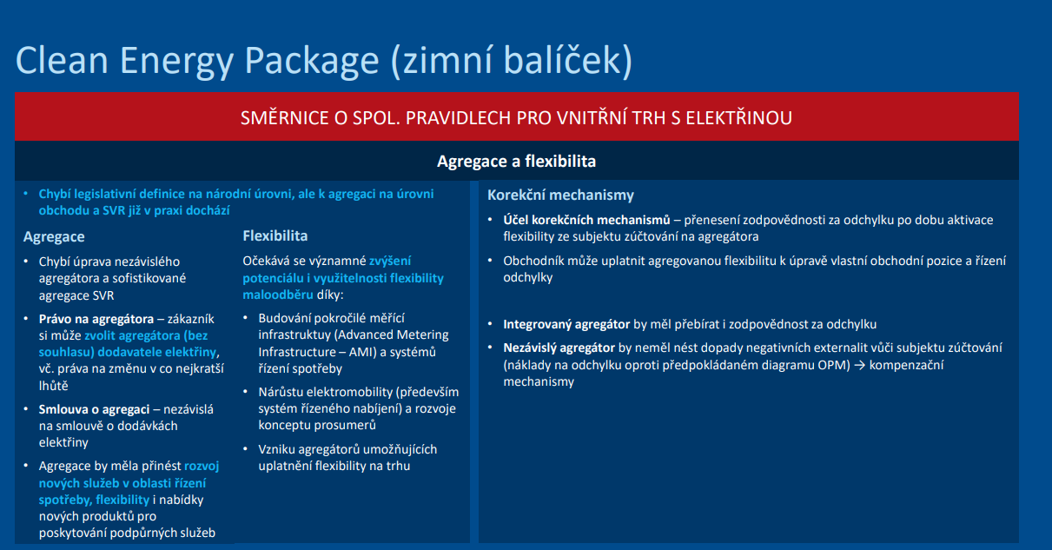

Slide 33
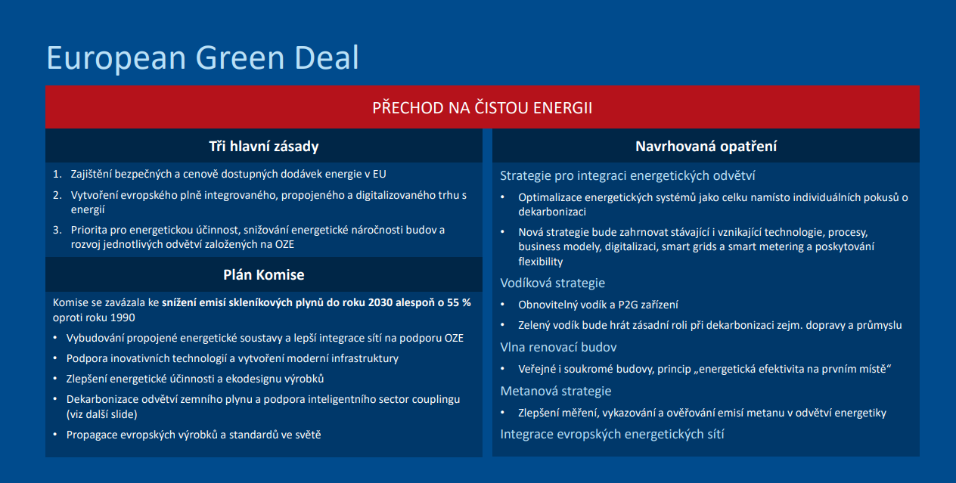

Slide 34
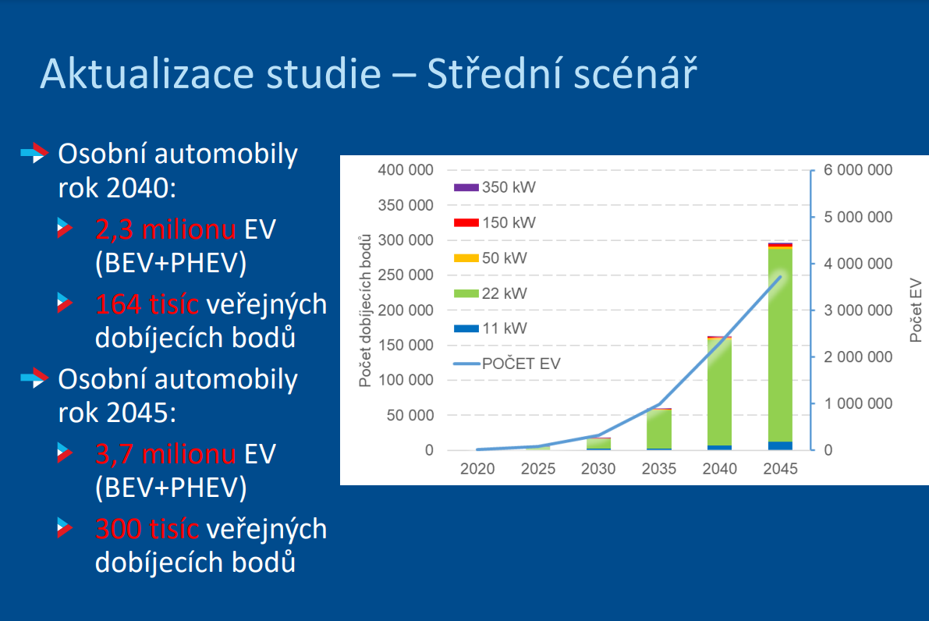

Slide 35

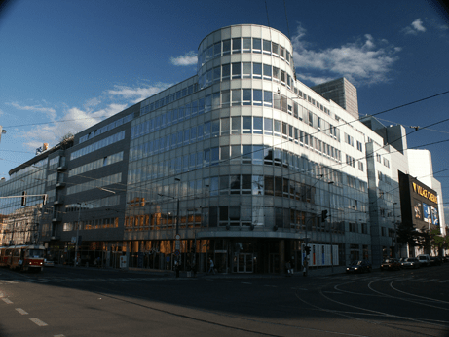
Ing. Martin Michek
výkonný ředitel
email: martin.michek@pmac.cz
www.caplds.cz

